Slide 1
Exposé sur le bouleau
Pauline

Slide 2
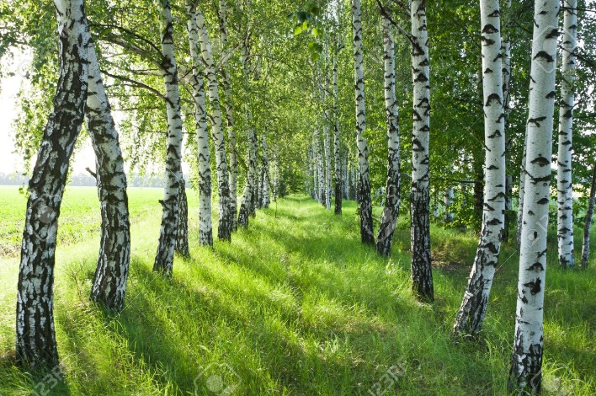
Qu’est ce qu’un bouleau ?
C’est un arbre :

Slide 3
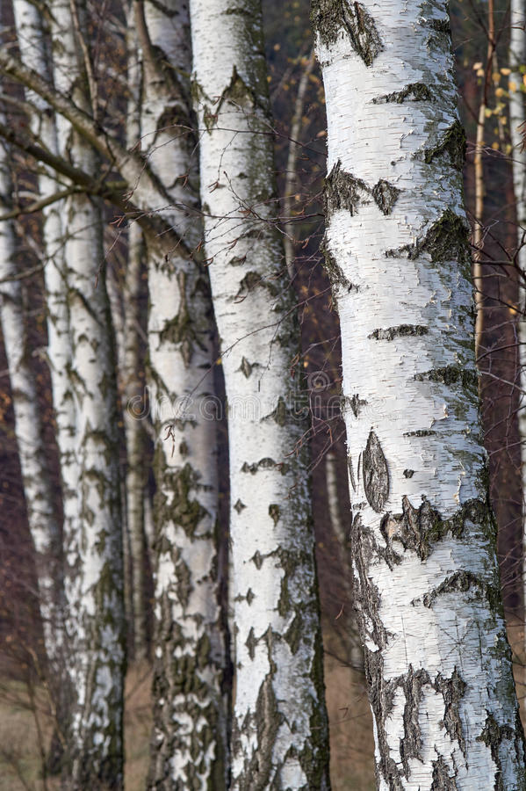

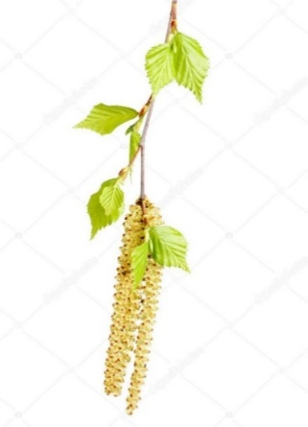
Comment reconnait-on un bouleau ?
On le reconnait grâce à son tronc fin et long
et à son écorce blanche.
Il peut atteindre 20 à 30 mètres de hauteur.
Voici une image de ses feuilles:

Slide 4
Combien de temps vit le bouleau ?
Dans les climats tempérés, il vit en moyenne 3O à 40 ans.
Dans les climats froids, il peut vivre jusqu’à 100 ans et plus.

Slide 5
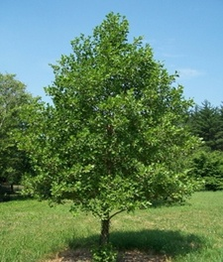
A quelle famille appartient-il ?
Il appartient à la famille des betulaceaes on peut aussi l’écrire bétulacées.
L’aulne fait aussi partie des betulaceaes.

Slide 6
Y a-t-il beaucoup de bouleaux ?
Ce n’est pas un arbre rare on peut en voir dans les forêts, dans les jardins, au bord des routes…

Slide 7
Est-il à l’origine de certaines maladies ?
Il provoque des allergies et de nombreuses personnes en souffrent.
En effet au printemps, à la période des pollens, 30% des français y sont allergiques.

Slide 8
QUIZZ
A quelle saison les feuilles du bouleau sont-elles vertes ?
Elles sont vertes au printemps.

Slide 9
QUIZZ
Où trouve-t-on un bouleau ?
Dans les forêts, les jardins, au bord des routes.

Slide 10
QUIZZ
Combien de français sont allergiques au pollen de bouleau ?
30% des français sont allergiques au pollen de bouleau.

Slide 11
QUIZZ
Dans les climats froids combien de temps vivent les bouleaux ?
Ils vivent 100 ans et plus.

Slide 12
QUIZZ
De quelle couleur sont les feuilles du bouleau en automne ?
Elles sont jaunes.

Slide 13
QUIZZ
Dans les climats tempérés combien de temps vit un bouleau ?
Il vit 30 à 40 ans.

Slide 14
QUIZZ
Cite 2 arbres de la famille des betulaceas.
L’aulne et le bouleau.

